Slide 1
INFORME DE GESTION
Control Interno Disciplinario
4o. Trimestre 2021
Ley 734 de 2002, modificada parcialmente
por la Ley 1474 de 2011
Vicepresidencia Administrativa y Financiera
Control Interno Disciplinario
Diciembre, 2021

Slide 2
Presentar las actividades y providencias, resultado de la gestión de los procesos disciplinarios
OBJETIVO

Slide 3
Periodo comprendido entre:
01 de octubre al 31 de diciembre de 2021
ALCANCE
Actividades tendientes a fortalecer las políticas de prevención de conductas constitutivas de infracción al Código Disciplinario Único mediante la actividad disciplinaria.

Slide 4
Procesos Disciplinarios
Cuarto Trimestre - 2021
Procesos iniciales del trimestre
Procesos ingresados
Procesos decididos con auto de terminación por archivo, inhibitorio, remisión a la Procuraduría, fallo
Procesos activos al 31 de diciembre
Fallos Absolutorios y/o Sancionatorios
41
14
7
34
0

Slide 5
TOTAL PROVIDENCIAS CUARTO TRIMESTRE
(OCTUBRE A DICIEMBRE)

Slide 6
IMPEDIMENTOS, COMUNICACIONES, CONSTANCIAS Y NOTIFICACIONES

Slide 7
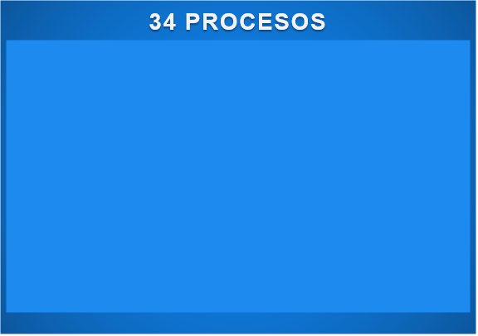
Estado de los procesos disciplinarios.
Cuarto Trimestre
2021

Slide 8
INDICADOR DE RIESGO IMPUNIDAD
Cuarto Trimestre
2020
INDICADOR DE RIESGO:
IMPUNIDAD
Cuarto Trimestre
2021
# PROCESOS CADUCADOS / # TOTAL DE PROCESOS DEL PERIODO
0 / 48 = 0,0%
48 es el resultado de sumar:
# procesos iniciales (41)
# procesos ingresados (7)

